Slide 1
网络流专题
Network flow
北京师范大学 张伯威
_cD@YamaTeH

Slide 2
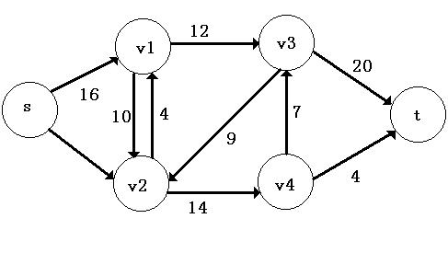
给定一个有向图G=(V,E)，把图中的边看作管道，每条边上有一个权值，表示该管道的流量上限。给定源点s和汇点t，现在假设在s处有一个水源，t处有一个蓄水池，问从s到t的最大水流量是多少

Slide 3
网络流图里，源点流出的量，等于汇点流入的量，除源汇外的任何点，其流入量之和等于流出两之和

Slide 4
解决最大流的Ford-Fulkerson算法
基本思路很简单,每次用dfs从源到汇找一条可行路径， 然后把这条路塞满。这条路径上容量最小的那条边的容量，就是这次dfs所找到的流量。然后对于路径上的每条边，其容量要减去刚才找到的流量。
这样，每次dfs都可能增大流量，直到某次dfs找不到可行路径为止，最大流就求出来了
这个想法是否正确？

Slide 5
a
100
100
s
100
t
100
100
b
如果我们沿着s-a-b-t路线走 仅能得到一个100的流
a
实际上此图存在流量为200的流
s
100
100
100
t
100
b
100

Slide 6
问题出在过早地认为边a → b上流量不为0，因而“封锁”了流量继续增大的可能。
一个改进的思路：应能够修改已建立的流网络，使得 “不合理”的流量被删掉。
一种实现：对上次dfs时找到的流量路径上的边，添加一条“反向”边，反向边上的容量等于上次dfs时找到的该边上的流量，然后再利用“反向”的容量和其他边上剩余的容量寻找路径。

Slide 7
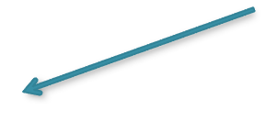

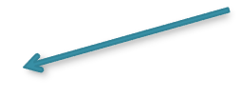
a
0
100
第一次dfs后:
s
0
t
100
0
b
第一次dfs后，添加反向边得到的新图：
a
100
100
s
100
t
100
100
b

Slide 8

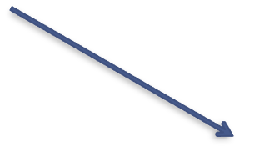

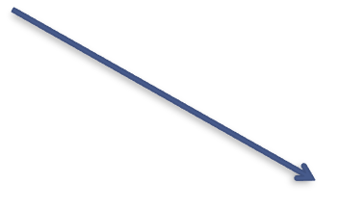
这样我们第二次dfs搜索的时候就可以在新的网络里找到新的路径
这是一个取消流的操作 也可以看作是两条路径的合并
a
100
100
s
100
t
100
100
b

Slide 9

第二次dfs搜索又找到了一个流量为100的流，加上第一次搜索得到的流量为100的流，总流量上升到200
a
100
s
100
t
100
b

Slide 10
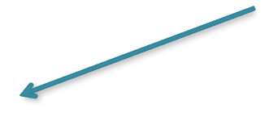
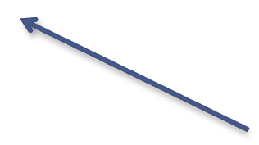

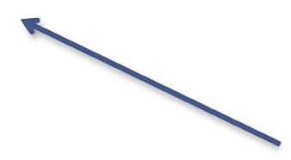
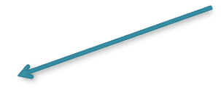
再对第二次dfs后的图添加反向边，变成：
a
100
100
s
100
t
100
100
b
在此图上再次进行dfs,已经找不到路径了，所以流量无法再增加，最大流就是200

Slide 11
残余网络 (Residual Network)
在一个网络流图上，找到一条源到汇的路径（即找到了一个流量）后，对路径上所有的边，其容量都减去此次找到的流量，对路径上所有的边，都添加一条反向边，其容量也等于此次找到的流量，这样得到的新图，就称为原图的“残余网络”

Slide 12
Ford-Fulkerson算法
求最大流的过程，就是不断找到一条源到汇的路径，然后构建残余网络，再在残余网络上寻找新的路径，使总流量增加，然后形成新的残余网络，再寻找新路径…..直到某个残余网络上找不到从源到汇的路径为止，最大流就算出来了。
每次寻找新流量并构造新残余网络的过程，就叫做寻找流量的“增广路径”，也叫“增广”

Slide 13
现在假设每条边的容量都是整数
这个算法每次都能将流至少增加1
由于整个网络的流量最多不超过 图中所有的边的容量和C，从而算法会结束
现在来看复杂度
找增广路径的算法可以用dfs， 复杂度为边数m+顶点数n
Dfs 最多运行C次
所以时间复杂度为C*(m+n) =C* n^2

Slide 14
这个算法实现很简单
但是注意到在图中C可能很大很大
比如说下面这张图
a
100
100
s
1
t
100
100
b
如果运气不好 这种图会让你的程序执行200次dfs
虽然实际上最少只要2次我们就能得到最大流

Slide 15
如何避免上述的情况发生？
在每次增广的时候，选择从源到汇的具有最少边数的增广路径,即不是通过dfs寻找增广路径，而是通过bfs寻找增广路径。
这就是Edmonds-Karp 最短增广路算法
已经证明这种算法的复杂度上限为nm²

Slide 16
Poj 1273 Drainage Ditches
赤裸裸的网络流题目。给定点数，边数，每 条边的容量，以及源点，汇点，求最大流。
Sample Output
50
Sample Input
5 4
1 2 40
1 4 20
2 4 20
2 3 30
3 4 10

Slide 17
#include <iostream>
#include <queue>
using namespace std;
int G[300][300];
int Prev[300]; //路径上每个节点的前驱节点
bool Visited[300];
int n,m; //m是顶点数目，顶点编号从1开始 n是边数
unsigned Augment()
{
int v;
int i;
deque<int> q;
memset(Prev,0,sizeof(Prev));
memset(Visited,0,sizeof(Visited));
Prev[1] = 0;
Visited[1] = 1;
q.push_back(1);
bool bFindPath = false;
//用bfs寻找一条源到汇的可行路径

Slide 18
while( ! q.empty()) {
v = q.front();
q.pop_front();
for( i = 1;i <= m;i ++) {
if( G[v][i] > 0 && Visited[i] == 0) {
//必须是依然有容量的边，才可以走
Prev[i] = v;
Visited[i] = 1;
if( i == m ) {
bFindPath = true;
q.clear();
break;
}
else
q.push_back(i);
}
}
}

Slide 19
if( ! bFindPath)
return 0;
int nMinFlow = 999999999;
v = m;
//寻找源到汇路径上容量最小的边，其容量就是此次增加的总流量
while( Prev[v] ) {
nMinFlow = min( nMinFlow,G[Prev[v]][v]);
v = Prev[v];
}
//沿此路径添加反向边，同时修改路径上每条边的容量
v = m;
while( Prev[v] ) {
G[Prev[v]][v] -= nMinFlow;
G[v][Prev[v]] += nMinFlow;
v = Prev[v];
}
return nMinFlow;
}

Slide 20
int main()
{
while (cin >> n >> m ) {
//m是顶点数目，顶点编号从1开始
int i,j,k;
int s,e,c;
memset( G,0,sizeof(G));
for( i = 0;i < n;i ++ ) {
cin >> s >> e >> c;
G[s][e] += c; //两点之间可能有多条边
}
unsigned int MaxFlow = 0;
unsigned int aug;
while( aug = Augment() )
MaxFlow += aug;
cout << MaxFlow << endl;
}
return 0;
}

Slide 21
Dinic 快速网络流算法
前面的网络流算法，每进行一次增广，都要做一遍BFS，十分浪费。能否少做几次BFS?
这就是Dinic算法要解决的问题

Slide 22
Dinic 算法
Edmonds-Karp的提高余地：需要多次从s到t调用BFS，可以设法减少调用次数。
亦即：使用一种代价较小的高效增广方法。
考虑：在一次增广的过程中，寻找多条增广路径。
DFS

Slide 23
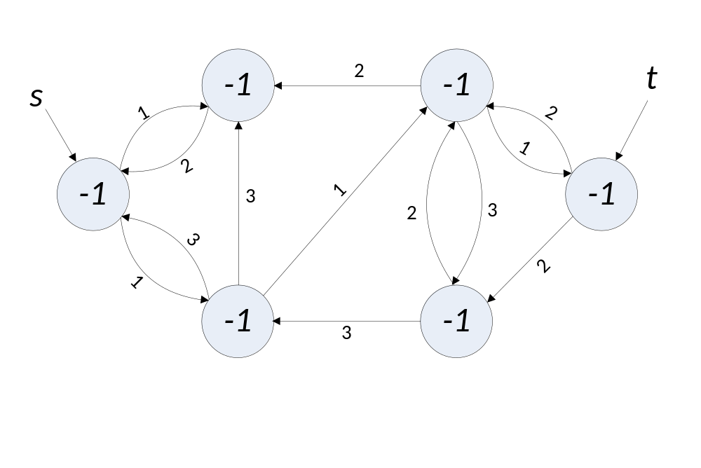
Dinic 算法
先利用 BFS对残余网络分层
一个节点的“层”数，就是源点到它最少要经过的边数。

Slide 24
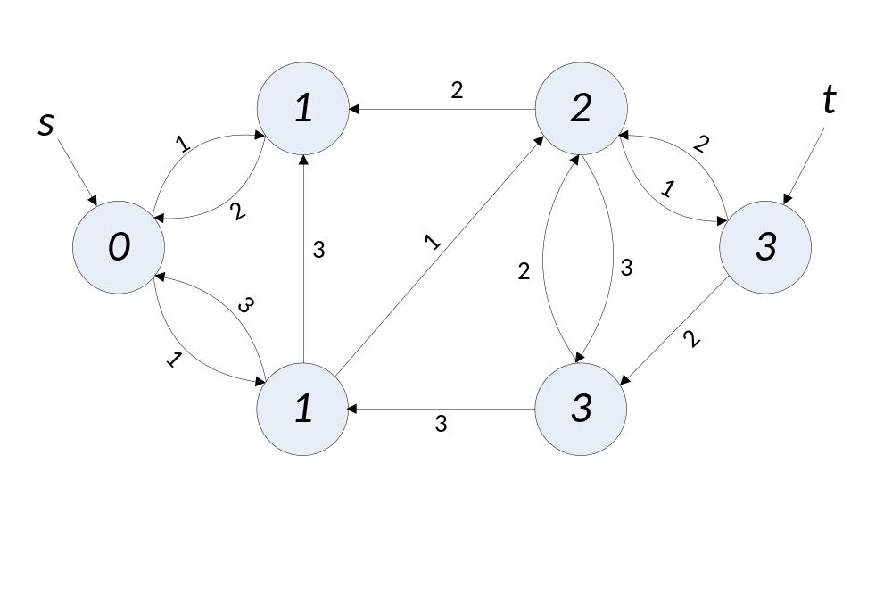
Dinic 算法
利用 BFS对残余网络分层，分完层后，利用DFS从前一层向后一层反复寻找增广路。
一个节点的“层”数，就是源点到它最少要经过的边数。

Slide 25
Dinic 算法
  分完层后，从源点开始，用DFS从前一层向后一层反复寻找增广路(即要求DFS的每一步都必须要走到下一层的节点）。
  因此，前面在分层时，只要进行到汇点的层次数被算出即可停止，因为按照该DFS的规则，和汇点同层或更下一层的节点，是不可能走到汇点的。
  DFS过程中，要是碰到了汇点，则说明找到了一条增广路径。此时要增加总流量的值，消减路径上各边的容量，并添加反向边，即所谓的进行增广。

Slide 26
  DFS找到一条增广路径后，并不立即结束，而是回溯后继续DFS寻找下一个增广路径。
  回溯到哪个节点呢？
  回溯到的节点u满足以下条件：
  1) DFS搜索树的树边(u,v)上的容量已经变成0。即刚刚找到的增广路径上所增加的流量，等于(u,v)本次增广前的容量。(DFS的过程中，是从u走到更下层的v的)
  2)u是满足条件 1)的最上层的节点

Slide 27
  如果回溯到源点而且无法继续往下走了，DFS结束。
  因此，一次DFS过程中，可以找到多条增广路径。
  DFS结束后，对残余网络再次进行分层，然后再进行DFS
  当残余网络的分层操作无法算出汇点的层次（即BFS到达不了汇点）时，算法结束，最大流求出。
  一般用栈实现DFS,这样就能从栈中提取出增广路径。

Slide 28
poj 2112 Optimal Milking
有K台挤奶机器和C头牛(统称为物体），每台挤奶机器只能容纳M头牛进行挤奶。现在给出dis[K + C][K + C]的矩阵，dis[i][j]若不为0则表示第i个物体到第j个物体之间有路，dis[i][j]就是该路的长度。（1 <= K <= 30,1 <= C <= 200）
现在问你怎么安排这C头牛到K台机器挤奶，使得需要走最长路程到挤奶机器的奶牛所走的路程最少，求出这个最小值。

Slide 29
Sample Input
2 3 2 // K C M
0 3 2 1 1
3 0 3 2 0
2 3 0 1 0
1 2 1 0 2
1 0 0 2 0
Sample Output
2

Slide 30
利用Floyd算法求出每个奶牛到每个挤奶机的最短距离。
则题目变为：
已知C头奶牛到K个挤奶机的距离，每个挤奶机只能有M个奶牛，每个奶牛只能去一台挤奶机，求这些奶牛到其要去的挤奶机距离的最大值的最小值。

Slide 31
网络流模型：
每个奶牛最终都只能到达一个挤奶器，每个挤奶器只能有M个奶牛，可把奶牛看做网络流中的流。
每个奶牛和挤奶器都是一个节点，添加一个源，连边到所有奶牛节点，这些边容量都是1。
添加一个汇点，每个挤奶器都连边到它。这些边的容量都是M。

Slide 32
网络流模型：
先假定一个最大距离的的最小值 maxdist, 在上述图中，如果奶牛节点i和挤奶器节点j之间的距离<= maxdist,则从i节点连一条边到j节点，表示奶牛i可以到挤奶器j去挤奶。该边容量为1。该图上的最大流如果是C(奶牛数），那么就说明假设的 maxdist成立，则减小 maxdist再试
总之，要二分 maxdist, 对每个maxdist值，都重新构图，看其最大流是否是C，然后再决定减少或增加maxdist

Slide 33
hdu 4322 candy
有N颗糖果和M个小孩，老师现在要把这N颗糖分给这M个小孩。每个小孩i对每颗糖j都有一个偏爱度Aij，如果他喜欢这颗糖，Aij = 2，否则Aij = 1。小孩i觉得高兴当且仅当ΣCij×Aij >= Bi，j=1,2,…,N，若他分得了糖j，Cij = 1，否则Cij = 0。问能否合理分配这N颗糖，使得每个小孩都觉得高兴。（1 <= N <= 100,000, 1 <= M <= 10, 0 <= Bi <= 1,000,000,000）

Slide 34
Solution
可以很明显的想到一个类似于上题的模型。
如果小孩i喜欢糖j addedge(i, j, 2)
else addedge(i, j, 1)。
但是注意，这样直接最大流是无法进行处理的，因为你无法强制流去流2。
思考：
如果一颗糖只造成了1的贡献，那么其实随意一颗糖都可以。
所以我们可以不管造成1贡献的糖，只去处理会造成2的贡献的糖。

Slide 35
Solution
模型有2层：
糖j
小孩i
如果小孩i喜欢糖j j->i 容量1
每个小孩向汇流B_{i}/2。
然后看剩下的糖够不够补完那些不够的

Slide 36
SGU 326 Perspective
所有队伍打几场比赛，每场比赛都有一支队伍赢和另一支队伍输掉。所有队伍被分成几个小组，一些比赛是在同一小组队伍中进行的较量，而另一些比赛是在小组与小组的较量。给出现在球队的分数和你们组中所有队伍参加的比赛数目，和每个队伍两两之间剩下的比赛数量。确定球队是否能在小组赛中得第一。

Slide 37
Solution
比较明显的最大流模型了。
分为2层为比赛和球队。
源向比赛流场数那么多的流量。
比赛向2只参赛队伍各流比赛场数那么多的流量。
队伍向汇流第一支队伍的最大胜场数减去自己当前胜场数的流量。
最后的流量为总比赛数则可构造出。
Extension：比赛为积分制呢？

Slide 38
Poj 1149 pigs
题目大意
Mirko养着一些猪 猪关在一些猪圈里面 猪圈是锁着的 他自己没有钥匙（汗）
只有要来买猪的顾客才有钥匙
顾客依次来 每个顾客会用他的钥匙打开一些猪圈 买走一些猪 然后锁上
在锁上之前 Mirko有机会重新分配这几个已打开猪圈的猪
现在给出一开始每个猪圈的猪数 每个顾客所有的钥匙和要买走的猪数 问Mirko最多能卖掉几头猪

Slide 39
数据规模
  猪圈数n<=1000
  顾客数m<=100
  每个猪圈的猪数不超过1000
  假设猪圈容量无限

Slide 40
样例
3 3
3 1 10
2 1 2 2
2 1 3 3
1 2 6
3个猪圈分别有3，1，10头猪
第一个顾客有1，2猪圈的钥匙要买2头
第二个顾客有1，3猪圈的钥匙要买3头
第三个顾客有2猪圈的钥匙要买6头

Slide 41
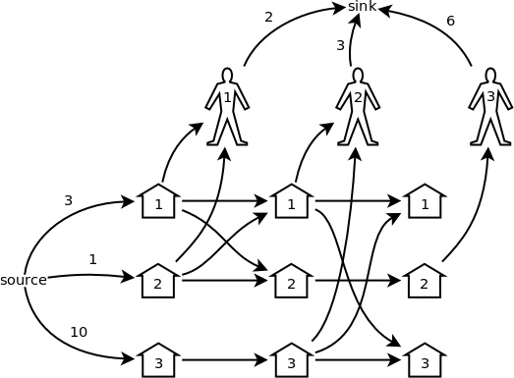
上面的样例可以构造出下面的模型, （图中凡是没有标数字的边，容量都是 +∞）：
三个顾客，就有三轮交易，每一轮分别都有 3 个猪圈和 1 个顾客的节点。

Slide 42
1） 三个顾客，就有三轮交易，每一轮分别都有 3 个猪圈和 1 个顾客的节点。
2） 从源点到第一轮的各个猪圈各有一条边，容量就是各个猪圈里的猪的初始数量。
3） 从各个顾客到汇点各有一条边，容量就是各个顾客能买的数量上限。
4）在某一轮中，从该顾客打开的所有猪圈都有一条边连向该顾客，容量都是 +∞。
5） 最后一轮除外，从每一轮的 i 号猪圈都有一条边连向下一轮的 i 号猪圈，容量都是 +∞，表示这一轮剩下的猪可以留到下一轮。
6） 最后一轮除外，从每一轮被打开的所有猪圈，到下一轮的同样这些猪圈，两两之间都要连一条边，容量+∞表示它们之间可以任意流通。

Slide 43
这个网络模型的最大流量就是最多能卖出的数量。图中最多有 2 + N + M × N ≈ 100,000 个节点。
这个模型虽然很直观，但是节点数太多了，计算速度肯定会很慢。其实不用再想别的算法，就让我们继续上面的例子，用合并的方法来简化这个网络模型。
首先，最后一轮中没有打开的猪圈就可以从图中删掉了，也就是下面图中红色的部分，显然它们对整个网络的流量没有任何影响。

Slide 44
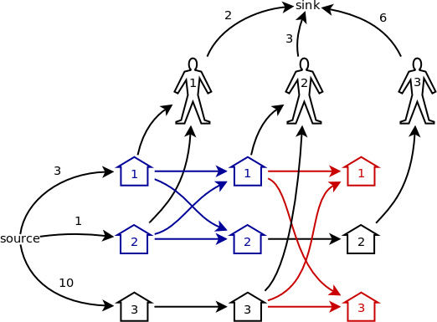
首先，最后一轮中没有打开的猪圈就可以从图中删掉了，也就是下面图中红色的部分，显然它们对整个网络的流量没有任何影响。

Slide 45
用以下3条规律合并节点：
规律 1. 如果几个节点的流量的来源完全相同，则可以把它们合并成一个。
规律 2. 如果几个节点的流量的去向完全相同，则可以把它们合并成一个。
规律 3. 如果从点 u 到点 v 有一条容量为 +∞ 的边，并且 u 是 v 的唯一流量来源，或者 v 是 u 的唯一流量去向，则可以把 u 和 v 合并成一个节点。

Slide 46
根据规律1，可以把蓝色部分右边的 1、 2 号节点合并成一个；根据规律2，可以把蓝色部分左边的 1、 2 号节点合并成一个；最后，根据规律3，可以把蓝色部分的左边和右边（已经分别合并成了一个节点）合并成一个节点。于是，会得到下页的图。也就是说，最后一轮除外，每一轮被打开的猪圈和下一轮的同样这些猪圈都可以被合并成一个点。

Slide 47
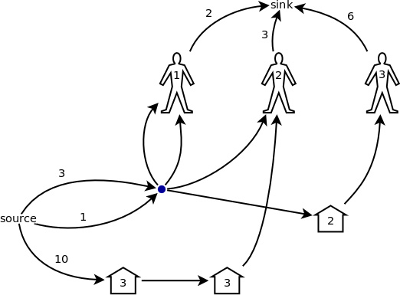
接着，根据规律3，此中的蓝色节点、2 号猪圈和 1 号顾客这三点可以合并成一个；两个 3 号猪圈和 2 号顾客也可以合并成一个点。当然，如果两点之间有多条同向的边，则这些边可以合并成一条，容量相加。最终，上例中的网络模型被简化成了下页图 的样子。

Slide 48
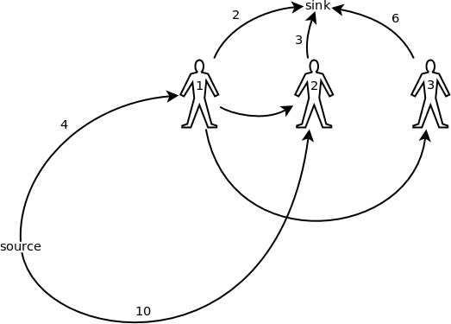

Slide 49
从上图 重新总结一下构造这个网络流模型的规则：
1)每个顾客分别用一个节点来表示。
2)对于每个猪圈的第一个顾客，从源点向他连一条边，容量就是该猪圈里的猪的初始数量。如果从源点到一名顾客有多条边，则可以把它们合并成一条，容量相加。
3)对于每个猪圈，假设有 n 个顾客打开过它，则对所有整数 i ∈ [1, n)，从该猪圈的第 i 个顾客向第 i + 1 个顾客连一条边，容量为 +∞。
4)从各个顾客到汇点各有一条边，容量是各个顾客能买的数量上限。

Slide 50
新的网络模型中最多只有 2 + N = 102 个节点，计算速度就可以相当快了。可以这样理解这个新的网络模型：对于某一个顾客，如果他打开了猪圈 h，则在他走后，他打开的所有猪圈里剩下的猪都有可能被换到 h 中，因而这些猪都有可能被 h 的下一个顾客买走。所以对于一个顾客打开的所有猪圈，从该顾客到各猪圈的下一个顾客，都要连一条容量为 +∞ 的边。
在面对网络流问题时，如果一时想不出很好的构图方法，不如先构造一个最直观的模型，然后再用合并节点和边的方法来简直化这个模型。经过简化以后，好的构图思路自然就会涌现出来了。这是解决网络流问题的一个好方法。

Slide 51
最小割
割：在一个图中删去一些边使得S到T不连通，这个边集称为S->T的一个割。
最小割：给所有边一个边权，在所有的割里面总权值最小的割称为最小割。
这是网络流一个著名的定理。
最大流 = 最小割
证明比较显然吧，不细说了。

Slide 52
HOJ 2634 How to earn more
有M个项目和N个员工。做项目i可以获得Ai元，但是必须雇用若干个指定的员工。雇用员工j需要花费Bj元，且一旦雇用，员工j可以参加多个项目的开发。问经过合理的项目取舍，最多能挣多少钱。（1 <= M, N <= 100）

Slide 53
Solution
这也是一个比较经典的模型，关键在于其实对于每个人来说只有选不选，每个项目也只有选不选。
我们把源连向所有人，流量为雇佣的花费Bj。把所有项目连向汇，流量为收益Ai。然后每个人连向需要他的项目，流量为无穷。
我们再来看这个图。

Slide 54
对于一个项目来讲，它有两种割法。
一种是割掉那些连向他的人的汇连向他的边，另一种是割掉这个项目连向汇的边。
刚好就对应了对这个项目的两种决策吧！
于是问题很好的解决了
答案就是sigma(Ai) - maxflow

Slide 55
HOJ 2713 Matrix1
一个N*M的网格，每个单元都有一块价值Cij的宝石。问最多能取多少价值的宝石且任意两块宝石不相邻。（1 <= N, M <= 50, 0 <= Cij <= 40000）

Slide 56
Solution
这题和上面一题类似。
我们考虑下黑白染色之后的图形。
对于每个黑点上的宝石来说，你只有2个选项，选择这个宝石不选与它相邻的白格子中的宝石或者不选这个宝石选择与它相邻的白格子中的宝石。

Slide 57
Solution
从源点到每个黑点连一条边，从每个白点到汇点连一条边，容量均为相应宝石的价值。每个黑点向与其相邻的四个白点连边，容量为无穷。
结果即为sigma(Cij) – maxflow。

Slide 58

最小费用最大流
以下内容引自http://web.nuist.edu.cn/courses/dlxxxt/ch5/5.7.3.htm
http://jpkc.lzjtu.edu.cn/material3/xxxt/zxfyzdl.htm
设有一个网络图G(V，E)，，V={s,a,b,c,…,s’}，E中的每条边(i,j)对应一个容量c(i,j)与输送单位流量所需费用a(i,j)。如有一个运输方案（可行流），流量为f(i,j)，则最小费用最大流问题就是这样一个求极值问题：
其中F为G的最大流的集合，即在最大流中寻找一个费用最小的最大流。

Slide 59
首先给出零流作为初始流。这个流的费用为零，当然是最小费用的。然后寻找一条源点至汇点的增流链，但要求这条增流链必须是所有增流链中单位费用最小的一条。如果能找出增流链，则在增流链上增流，得出新流。将这个流做为初始流看待，继续寻找增流链增流。这样迭代下去，直至找不出增流链，这时的流即为最小费用最大流。这一算法思路的特点是保持解的最优性（每次得到的新流都是费用最小的流），而逐渐向可行解靠近（直至最大流时才是一个可行解）。
寻找单位费用最小的增流链，可以转化为一个寻求源点至汇点的最短路径问题，

Slide 60
为了寻求最小单位费用的增流链，对每一当前流，需建立伴随这一网络流的增流网络。例如图 1 网络G 是具有最小 费用的流，边旁参数为c(e) , f(e) , a(e)，而图 2 即为该网络流 的增流网络G′。增流网络的顶点和原网络相同。 按以下原则建 立增流网络的边：若G中边(u，v)流量未饱，即f(u,v) ＜ c(u,v)，则G ‘ 中建边(u,v)，赋权a ’ (u,v)=a(u,v)；若G中边(u, v)已有流量，即f(u,v) 〉0，则G′中建边(v,u)，赋权w′(v,u) =-a(u,v)。建立增流网络后，即可在此网络上求源点至汇点的最短路径，以此决定增流路径，然后在原网络上循此路径增流。
增流网络有负权边，因此不能用迪杰斯特拉算法求最短路

Slide 61
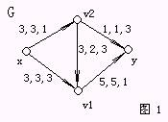
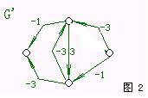

Slide 62
POJ 2135
题目描述：
有n个景点，一个人要从1号景点走到n号景点，再从n号景点走到1号（回来的路不能重复，不一定走完所有景点，只要求从1到n即可），给你一些景点之间的路的长度（双向），问你最短需要走多少路才能回来？
解题报告：
最小费用就是路径长度的总和，最大流就是来回的两条路。
由于去和回来可以看成：2条从1到n的不同的路。所以转化成求从1到n的两条不同的路。

Slide 63
假设a b之间有长度为c的路。按照最小费用流建图：
ab之间费用为c，容量是1。
ba之间费用为c，容量是1.
建立一个超级源点，连接1号景点，无费用，容量为2（表示可以有两条路）
同理，建立一个超级汇点，连接n号景点，无费用，容量为2.
这样，如果求的的最大流是2，就表示了有两条从1到n的不同的路。（因为中间的点边容量只是1，只能用一次）
这样求的最小费用最大流的最小费用就是最短路径长度。

Slide 64
hdu 4780 Candy Factory
2013杭州现场赛K题
现场AC 4
其实很简单。。但AC数很少。。原因大概是。。谁知道呢。。

Slide 65
题目描述
有一个糖果工厂，有M个机器生产N种糖果。你需要把N种糖果都生产出来。对于每个机器j，都可以生产任意糖果i。每种糖果有一个生产时间的要求(s_{i}, t_{i})，意思是最晚要在s_{i}开始生产，在t_{i}这个时间完成生产。如果实际开始生产的时间是p_{i}(s_{i} < p_{i} < t_{i})，这种糖果依然会在t_{i}完成，不过需要额外花费K*(pi - si)。如果p_{i} >= t_{i}则无法进行生产。对于每个机器，他们在开始时(时间0)处于初始态。将处于初始态的机器j调整到生产糖果i的状态需要花费C_{ij}的时间和D_{ij}的钱。将任意一台处于i₁态的机器调整i₂态需要花费E_{i1i2}的时间和F_{i1i2}的钱。询问将N种糖果都生产出来的最小花费，无法完成生产输出-1。

Slide 66
易知机器在生产完第一种糖果就会完全相同(当然状态是不同的)。由于糖果完成生产的时间是确定的，那么此时我们可以用最后生产的糖果来代表这个机器(这点比较显然吧)。那么思考我们需要表示的状态。
每台机器最开始的状态
他们生产过糖果之后的状态
貌似就够了的样子吧。。

Slide 67
solution
于是我们将图分为三层(M1, M2, M3)：
最开始的机器
被某些机器最开始生产的糖果
生产完毕的糖果
S->M1： 流量1，花费0，代表每个机器最开始生产的糖果。
S->M2：流量1，花费0，代表不是被某台机器在最开始生产的那些糖果。
M1->M3：流量1，花费为切换过去的代价(也许还有晚开始的花费)
M2->M3：根据M2完成的时间和M3需要的开始时间决定流量以及花费。
M3->T：流量1，花费0，表示完成生产。

Slide 68
hdu 4411 Arrest
现在有N个城市，M条连接2个城市的边，然后有K个警员。每个城市都要进行抓捕活动，但是如果在i城市抓捕了的话城市i-1就会得到消息从而逃跑。警员可以选择只是通过这个城市而不进行抓捕。然后现在询问对所有城市进行抓捕后的最短的总路程。
数据范围：
1 ≤ N ≤ 100, 1 ≤ M ≤ 4000, 1 ≤ k ≤ 25, 0 ≤ Len ≤ 1000

Slide 69
Solution
首先可以floyd求出任意2个城市之间的最短路。
源向源’流一条流量为k花费为0的边
源’向所有城市j流一条流量为1花费为0->j的最短路的边。
对于i城市和j城市，如果i < j，连一条
i->j流量为1花费为i->j的最短路的边。
源’向汇留一条流量为k花费为0的边。
所有城市向汇留一条流量为1花费为0的边。

Slide 70
Queries are welcomed!

